Slide 1
Служба психолого-педагогического сопровождения МБДОУ «ЦРР – детский сад №53»
ПЕДАГОГ – РЕБЁНОК – РОДИТЕЛЬ
оптимальное взаимодействие
394051 г. Воронеж,
ул.бульвар Пионеров, дом №7
Тел.(473)263-55-36
mailto: detskiisad53@yandex.ru
Официальный сайт: sadik53.ru

Slide 2
Мы работаем
ВМЕСТЕ с вами,
но не ВМЕСТО вас.

Slide 3
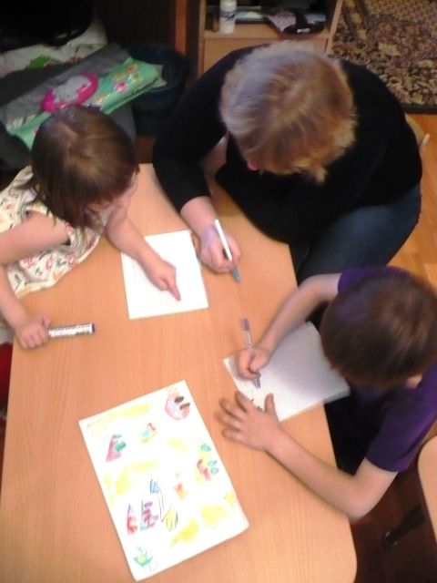
Педагогическая концепция комплексного психолого-педагогического сопровождения развития детей базируется на культурно–историческом подходе Л.С.Выготского, согласно которому – высшие психические функции возникают первоначально как формы коллективного поведения и становятся впоследствии внутренними функциями самого ребенка;
нарушение развития отдельных
психических функций приводит
к вторичной задержке других функций.
Развитие познания ребенка
происходит не спонтанно,
путем развертывания заложенных
в нем возможностей, а в ходе
присвоения им общественного опыта.
Модель комплексного психолого-педагогического сопровождения развития детей предусматривает квалифицированную диагностику на всех этапах, раннее начало и непрерывность дифференцированной помощи, преемственность в работе специалистов.

Slide 4
В дошкольном возрасте закладываются основы развития детей, и от того, как мы (родители, педагоги) развиваем детей , во многом зависит их дальнейшая судьба.
В основе психолого-педагогического сопровождения детей дошкольного возраста лежат психологические особенности детей на каждом этапе возрастного развития, кризисные периоды, а также психологические новообразования.
Цель психолого-педагогического сопровождения развития ребёнка в воспитательно-образовательном процессе – обеспечение нормального развития ребёнка (в соответствии с нормой развития в соответствующем возрасте).
Задачей психолого-педагогического сопровождения воспитательно-образовательного процесса является совместная деятельность всех специалистов по выявлению проблем в развитии детей и оказанию первичной помощи в преодолении трудностей в усвоении знаний, взаимодействии с педагогами, родителями, сверстниками.

Slide 5
Работа проводится по следующим направлениям:
Диагностическо - консультативное.
Основные задачи: изучение качественных особенностей психического развития ребёнка;
выявление степени овладения знаниями, умениями и навыками в соответствии с возрастными возможностями; определение характера динамики развития и обучаемости;
дифференциация сходных состояний на основе длительного психолого-педагогического наблюдения и изучения динамики развития познавательной деятельности и эмоционально-волевой сферы.
Физкультурно-оздоровительное.
Основные задачи: создание условий для сохранения и укрепления здоровья, для полноценного физического развития детей;
медицинский контроль и профилактика заболеваемости; включение оздоровительных технологий в педагогический процесс; специально организованная работа по физическому воспитанию, формированию двигательных навыков у детей.
Воспитательно-образовательное.
Основные задачи: социально-нравственное развитие; познавательное развитие;
эстетическое развитие; формирование и развитие основных видов деятельности детей дошкольного возраста.
Коррекционное. Процесс коррекционно-развивающего обучения и воспитания строится с учётом
психологических особенностей и закономерностей развития психики детей дошкольного возраста
с особыми образовательными потребностями.
Социально-педагогическое. Основная задача – достичь оптимального взаимодействия в системе педагог-ребёнок-родитель.

Slide 6
Структура службы
психолого-педагогического сопровождения
МБДОУ «ЦРР – детский сад №53»
Педагог-психолог
Учитель-логопед
Инструктор по физической культуре
Педагоги доп.
образования
Ребёнок
Хореограф
Воспитатели
Родители
Врач
Медсестра по массажу

Slide 7
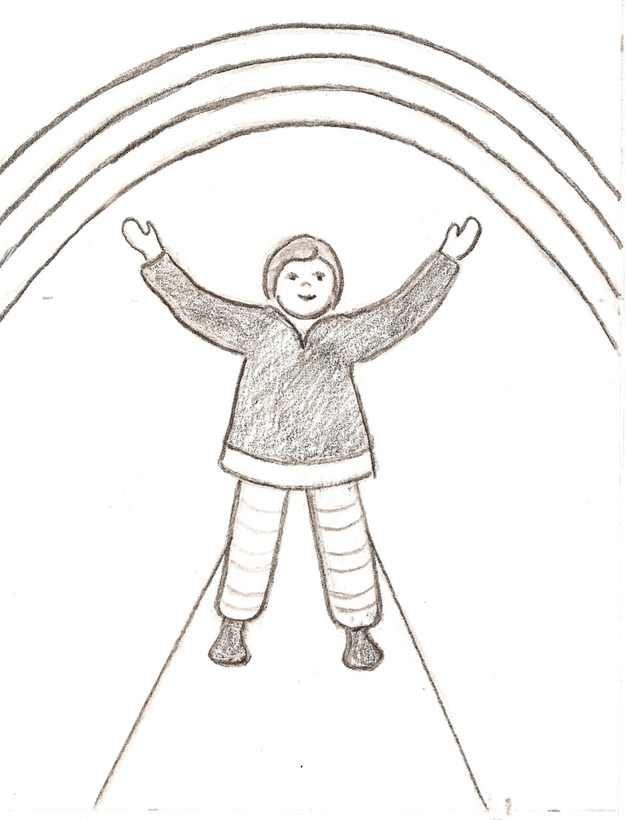
Психологическая служба
Логопедическая
служба
«Оздоровление»
Консультативный
пункт
Психолого-медико-
педагогический
консилиум
Культурно-просветительская
работа

Slide 8
Функции психологической службы МБДОУ
«Центр развития ребёнка – детский сад №53»
Создание условий для сохранения и укрепления психофизического здоровья и эмоционального благополучия детей.
Максимальное содействие полноценному психическому и личностному развитию ребенка.
Подготовка детей к новой социальной ситуации развития.
Изучение индивидуальных особенностей детей в единстве интеллектуальной,
эмоциональной и волевой сфер их проявления.
Оказание помощи детям, нуждающимся в особых обучающих программах и специальных формах организации деятельности.
Участие в создании оптимальных условий для развития и жизнедеятельности детей в моменты инновационных изменений работы ДОУ.
Профилактическая и пропедевтическая работа с педагогами и родителями по развитию у детей личностных новообразований дошкольного возраста.
Обучение сотрудников ДОУ и родителей полноценному развивающему общению с детьми.
Содействие формированию психологической компетентности сотрудников ДОУ и родителей в закономерностях развития ребенка, в вопросах обучения и воспитания.

Slide 9
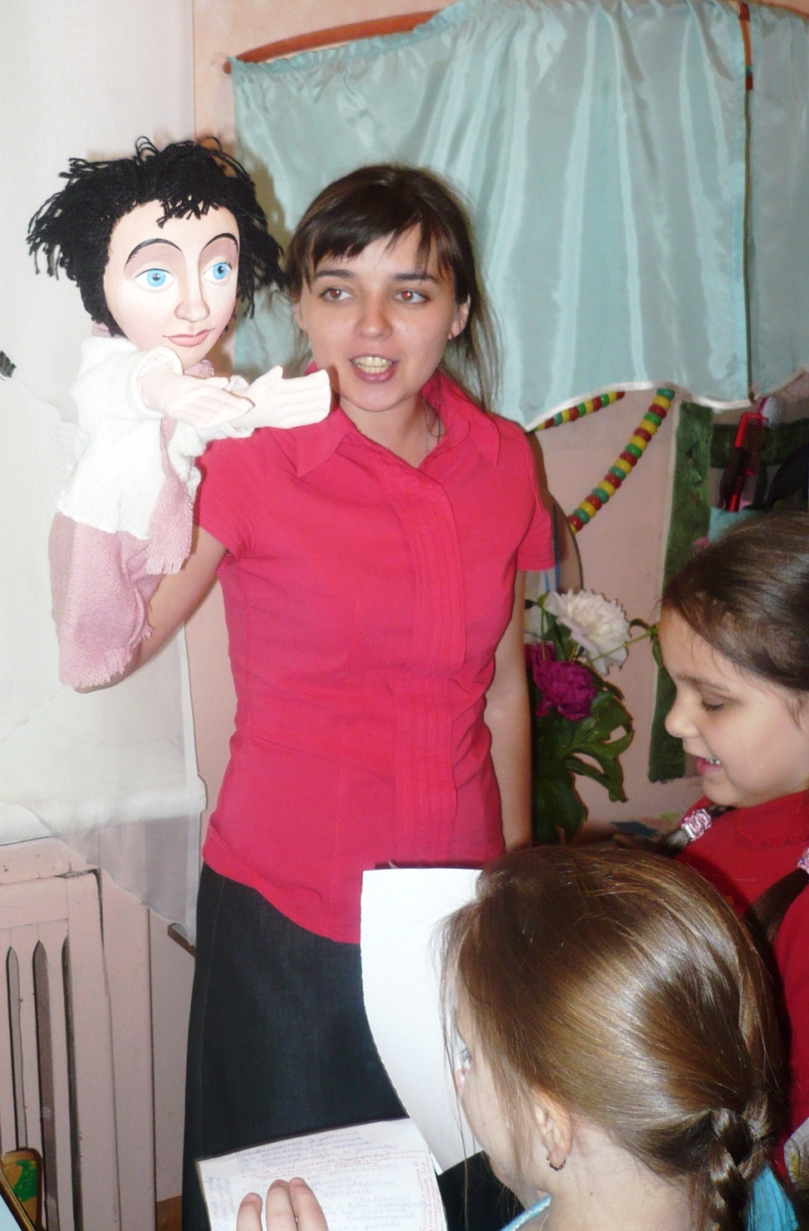
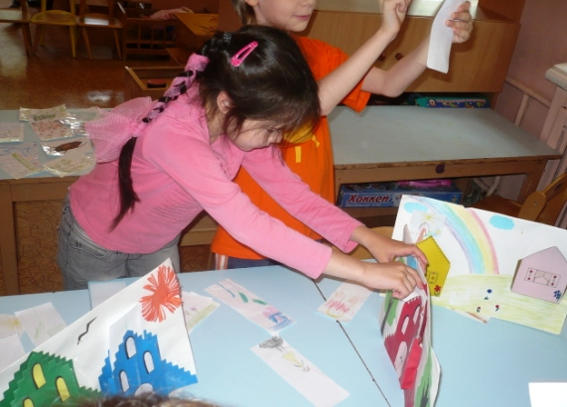
Основные направления психологического сопровождения :
психодиагностика;
психопрофилактика;
психологическое консультирование;
психологическое просвещение и обучение.
Психологическое сопровождение
рассматривается как стратегия работы
психологической службы, направленная
на создание социально-психологических
условий для успешного развития и обучения
каждого ребенка.

Slide 10
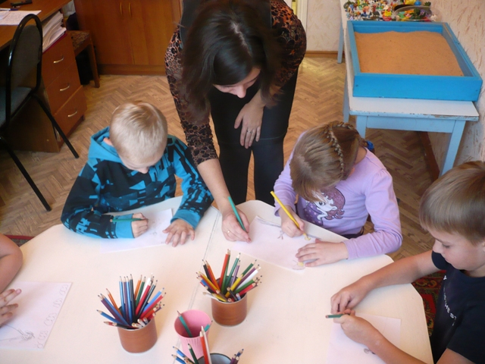
Психодиагностика включает в себя:
Обследование детей второй младшей группы для определения уровня психического развития и выстраивания индивидуальной траектории развития ребенка.
Диагностика воспитанников старшей группы с целью определения уровня психического развития для организации и координации работы в подготовительной группе.
Диагностика воспитанников в рамках психолого-медико-педагогического консилиума (ПМПк) МБДОУ, согласно положению о ПМПк.
Диагностика психологической готовности
к обучению в школе детей
подготовительной группы.

Slide 11
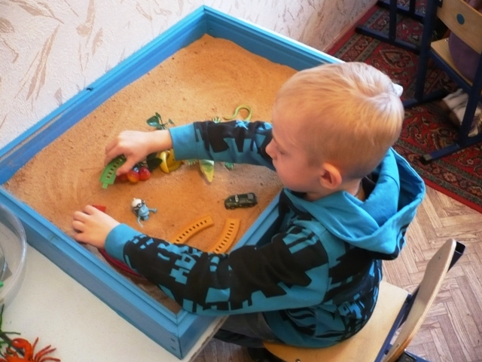
Психопрофилактическая работа:
Работа по адаптации субъектов образовательного процесса (детей, педагогов, родителей) к условиям новой социальной среды:
- анализ медицинских карт вновь поступающих детей для получения информации о развитии и здоровье ребенка, выявление детей группы риска, требующих повышенного внимания психолога;
- групповые и индивидуальные консультации
для родителей вновь поступающих детей;
- информирование педагогов о выявленных
особенностях ребенка и семьи, с целью
оптимизации взаимодействия
участников воспитательно-
образовательного процесса.
Выявление случаев психологического
неблагополучия педагогов и разработка
совместно с администрацией путей
устранения причин данного состояния
в рабочей ситуации.

Slide 12
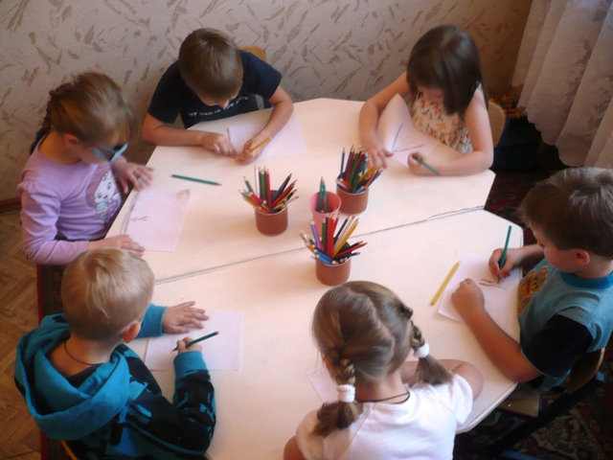
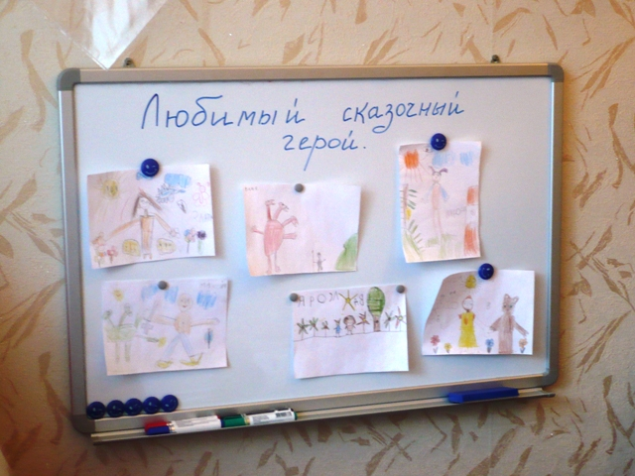
Выстраивание индивидуальной траектории развития ребенка в процессе консультирования.
Проведение занятий с детьми подготовительной группы, с целью формирования учебно–важных качеств (с учетом полученных диагностических данных старшей группы).

Slide 13
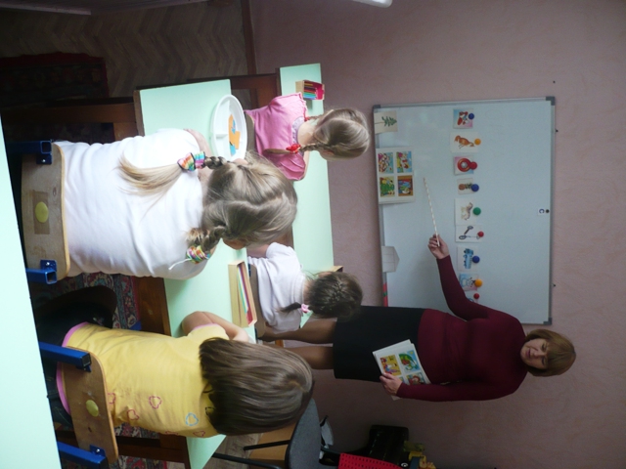
Любой из нас
пришёл на свет на этот
Творить добро,
надеяться, любить
Смеяться, плакать,
но при всём при этом
Должны мы научиться
ГОВОРИТЬ!

Slide 14
Логопедическая служба
Коррекционно-образовательный процесс организуется в соответствии с возрастными потребностями и индивидуально-типологическими особенностями развития детей,
объединяющей характеристикой которых является
наличие у них специфических нарушений речи,
обусловленных несформированностью или недоразвитием психологических или физиологических
механизмов речи на ранних этапах онтогенеза,
при наличии нормального слуха и зрения и сохранных предпосылках интеллектуального развития.
Установление причин речевых нарушений,
квалификации их характера, степени выраженности,
структуры речевого дефекта позволяют
определить цель, задачи, содержание
и формы логопедического воздействия.

Slide 15
Цель деятельности учителя-логопеда - раннее выявление и преодоление отклонений в развитии устной речи детей дошкольного возраста.
Задачи:
Обследование воспитанников групп МБДОУ и выявление среди них детей, нуждающихся в профилактической и коррекционной помощи в области развития речи.
Осуществление диагностики речевого развития детей.
Определение и реализация индивидуальной программы коррекции или компенсации речевого дефекта с учётом его структуры, степени тяжести, клинической обусловленности, а также индивидуально-личностных особенностей ребёнка.
Систематическое проведение необходимой профилактической и коррекционной работы с детьми.
Проведение индивидуальных мониторинговых исследований с целью определения результатов коррекционной работы с каждым ребёнком.
Распространение логопедических знаний среди педагогов и родителей (лиц их заменяющих) по применению специальных методов и приёмов оказания помощи детям, имеющим нарушения в речевом развитии.

Slide 16
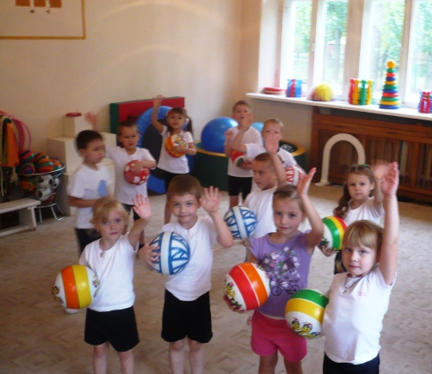
Физкультурно-оздоровительное направление в СППС МБДОУ «Центр развития ребёнка – детский сад №53» это прежде всего оздоровление детей на основе комплексного формирования у них основ культуры здоровья организма, социального индивида и личности с учетом индивидуальных и типологических особенностей детей в процессе освоения основных образовательных областей и сотрудничества с семьей.
Включение родителей и законных
представителей воспитанников,
как равноправных и
равноответственных партнеров
в комплексный процесс
физкультурно-оздоровительных
мероприятий, направленно,
в первую очередь, на сохранение
здоровья воспитанников,
как одно из условий
их успешности в будущем.

Slide 17
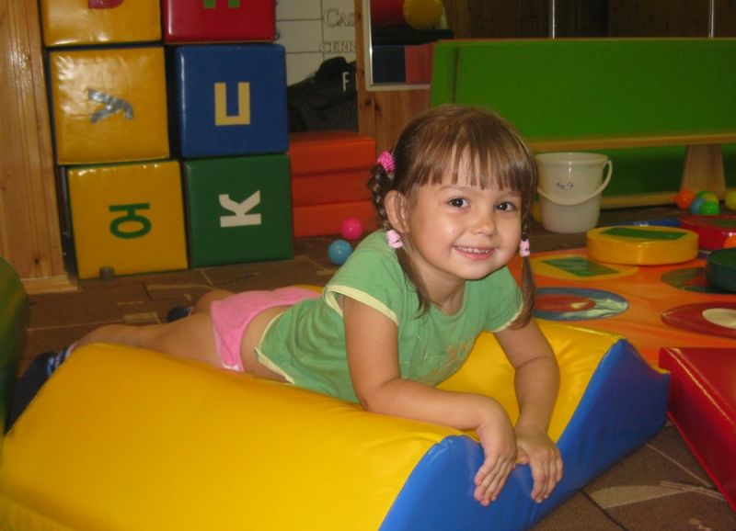
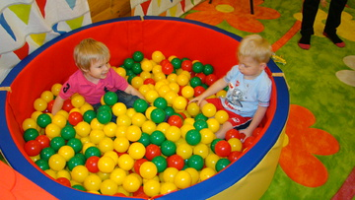
Цель:
оздоровление, воспитание основ культуры здоровья у детей
дошкольного возраста благодаря созданию ресурсных условий,
обеспечивающих выполнение федеральных государственных образовательных стандартов при освоении образовательных областей:
«здоровье», «физическая культура», «социализация»
с учетом интересов семьи, типологических
и индивидуальных особенностей детей.
Основной принцип - принцип взаимодействия
всех субъектов воспитательно-образовательного
процесса.
Контроль осуществляется постоянно,
поэтапно, последовательно через оценку
психолого-медико-социального сопровождения
ребенка, с учетом его индивидуальных особенностей
в развитии и состоянии здоровья.
Результат - положительная динамика в процессе
комплексного оздоровления, формирования
у детей основ культуры здоровья, взаимодействия
с родителями по всем направлениям работы,
формирования у педагогов здоровьесберегающего
мышления, оптимизации двигательного режима
в ДОУ и создании оптимальной здоровьесберегающей предметно-
развивающей среды.

Slide 18
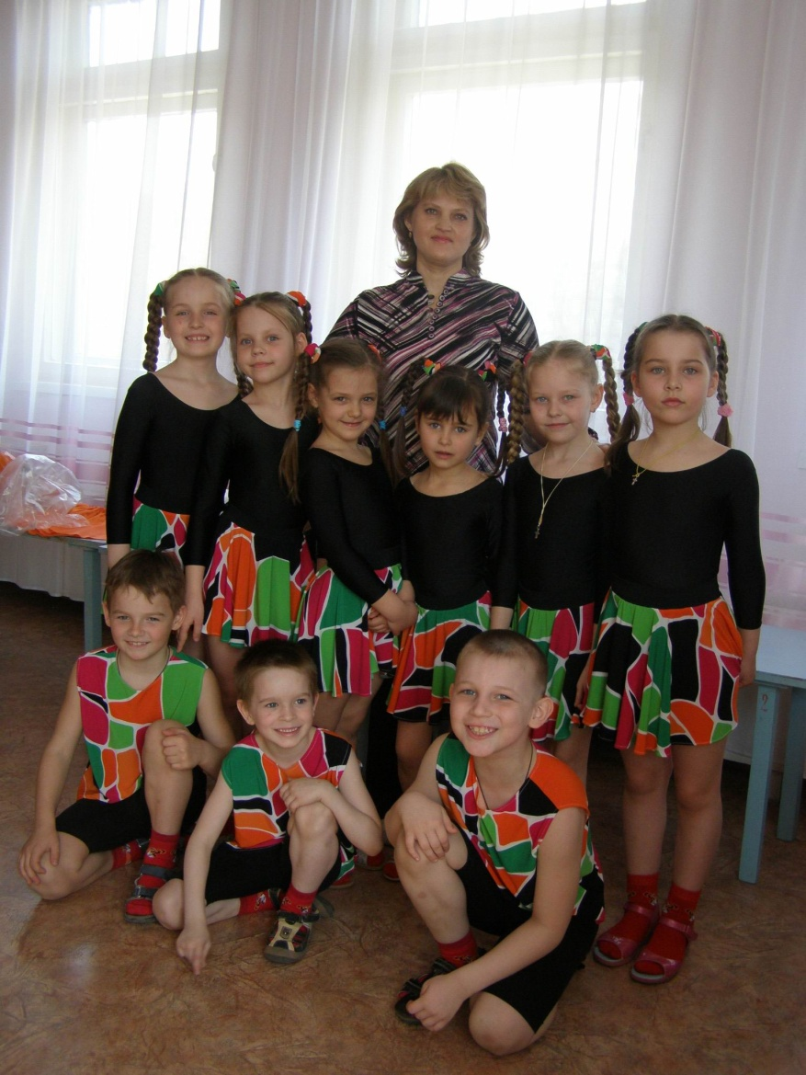
Здоровые дети –
в здоровой семье.
Семья – центр жизни ребёнка.
Семья – const , величина постоянная.
Воспитатели, педагоги, учителя сменяют друг друга.
Мы считаем родителей самыми первыми и надёжными помощниками.

Slide 19
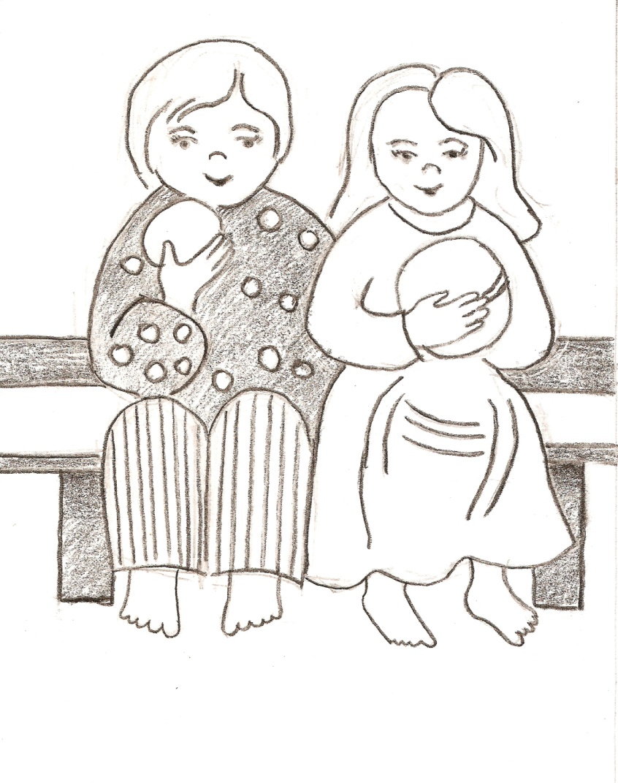
Консультативный пункт МБДОУ «Центр развития ребёнка – детский сад №53» организован в феврале 2012 года.
Консультации проводят:
педагог-психолог;
учитель-логопед;
инструктор по физической культуре;
педагог дополнительного образования;
музыкальный руководитель;
педагог-воспитатель.
В 2012 году количество обратившихся – 57 .
За девять месяцев этого года – 87.
Повторное посещение – 42.
Дистанционное консультирование.
Система «Вопрос – ответ».

